Slide 1


Etiquetadores morfosintácticos para el español
Santiago Millán Giner | Lingüística Computacional | MIARFID

Slide 2
0.- Particionar el corpus y cálculo de la precisión
Barajar las frases > Dividir en 10 para validación cruzada
Los intervalos de confianza que se calculan son del 95%

Slide 3
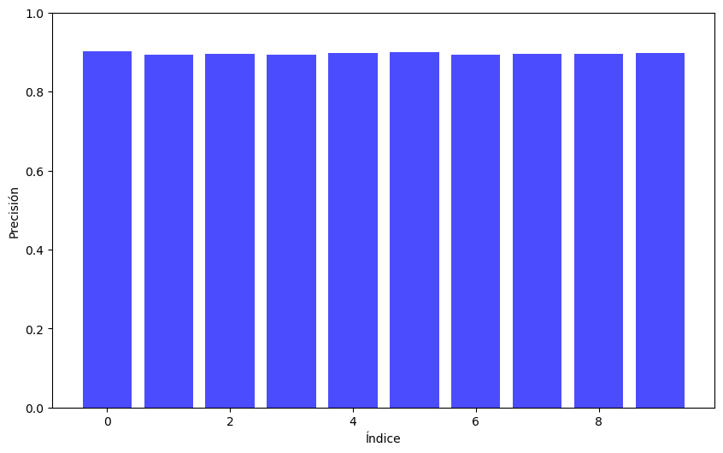
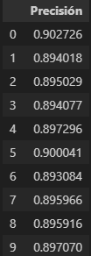
1.- Hidden Markov Model
89.65 ± 0.21% = [0.8944, 0.8986]

Slide 4
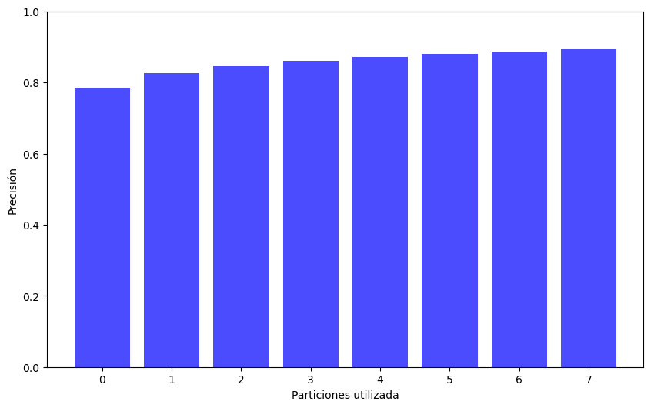

2.- HMM aumentando el tamaño del entrenamiento

Slide 5
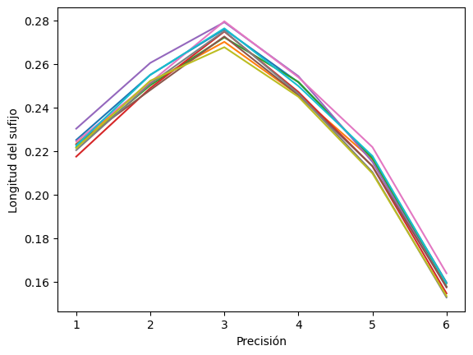
3.1 .- Affix Tagger
suffix_len | Intervalo
1 | 22.30 ± 0.24% = [0.2206, 0.2254]
2 | 25.24 ± 0.26% = [0.2498, 0.2550]
3 | 27.44 ± 0.27% = [0.2717, 0.2771]
4 | 27.44 ± 0.27% = [0.2717, 0.2771]
5 | 21.50 ± 0.26% = [0.2125, 0.2176]
6 | 15.76 ± 0.24% = [0.1552, 0.1599]

Slide 6
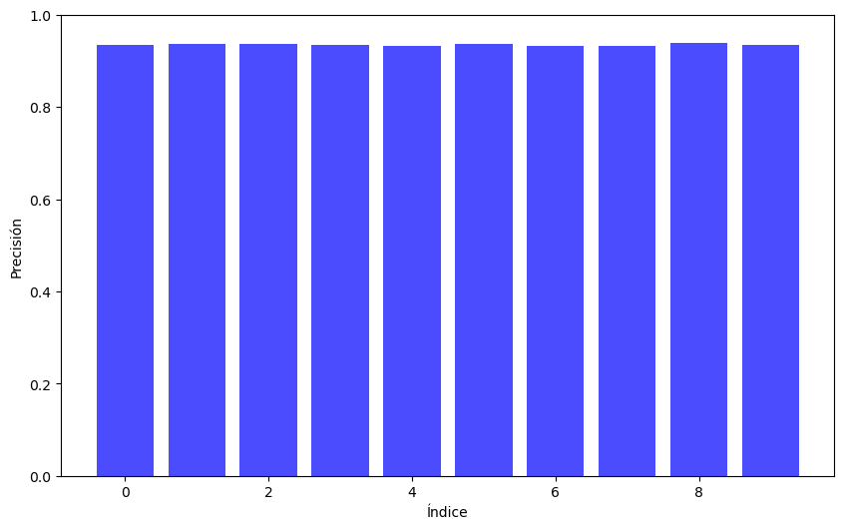
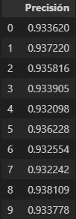
3.2 .- TnT usando Affix como suavizado
93.46 ± 0.15% = [0.9330, 0.9361]

Slide 7
4 .- Brill vs Perceptron
Requiere:
Entrenar un modelo más simple (Unigramas)
Un conjunto de plantillas con reglas (fnbl37)
Crear un entrenador con el modelo y las reglas anteriores
Entrenar el modelo con el entrenador
Requiere:
Especificar el idioma (lang=‘esp’)
Especificar que no se carga ningún modelo previamente (load=false)
Tarda más tiempo

Slide 8
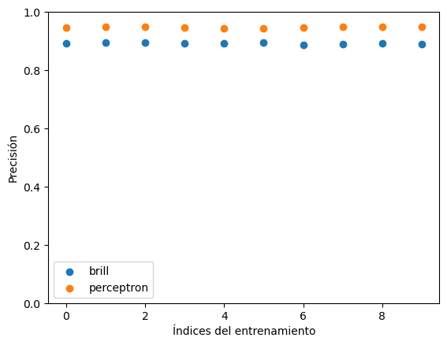
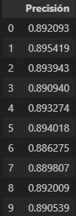

4 .- Brill vs Perceptron
89.18 ± 0.19% = [0.8900, 0.8937]
94.74 ± 0.14% = [0.9460, 0.9488]

Slide 9
5.- Spacy
!pip install -U spacy
!python -m spacy download es_core_news_sm
import spacy
nlp = spacy.load("es_core_news_sm")
doc = nlp(text)

Slide 10
5.- Spacy
Al procesar el texto, se devuelve un array con todos los tokens.
Alicia/PROPN/PERSON
estaba/AUX/O
soñando/VERB/O
con/ADP/O
un/DET/O
conejo/NOUN/ANIMAL
blanco/ADJ/O
.text : Texto original del token
.pos_: Etiquetado morfosintáctico
.label_: Entidad

Slide 11
5.- Spacy
A/ADP
través/NOUN
de/ADP
la/DET
tarde/NOUN
color/NOUN
de/ADP
oro/NOUN
/SPACE
el/DET
agua/NOUN
nos/PRON
lleva/VERB
…
La primera/MISC
Conseguido al fin el silencio/MISC Ya/MISC
País de las Maravillas/LOC
Ponlo/LOC

Slide 12
5.- Spacy
!python -m spacy download es_core_news_lg
Mas/MISC
La primera/MISC
La segunda/MISC
Conseguido al fin el silencio/MISC
País de las Maravillas/LOC
Alicia, para ti este cuento infantil/MISC
Ponlo/LOC

Slide 13
FIN

